Slide 1
El 69% de la población cree que el Gobierno es “débil” o “muy débil”, pero no apoya el acortamiento de mandato

Slide 2
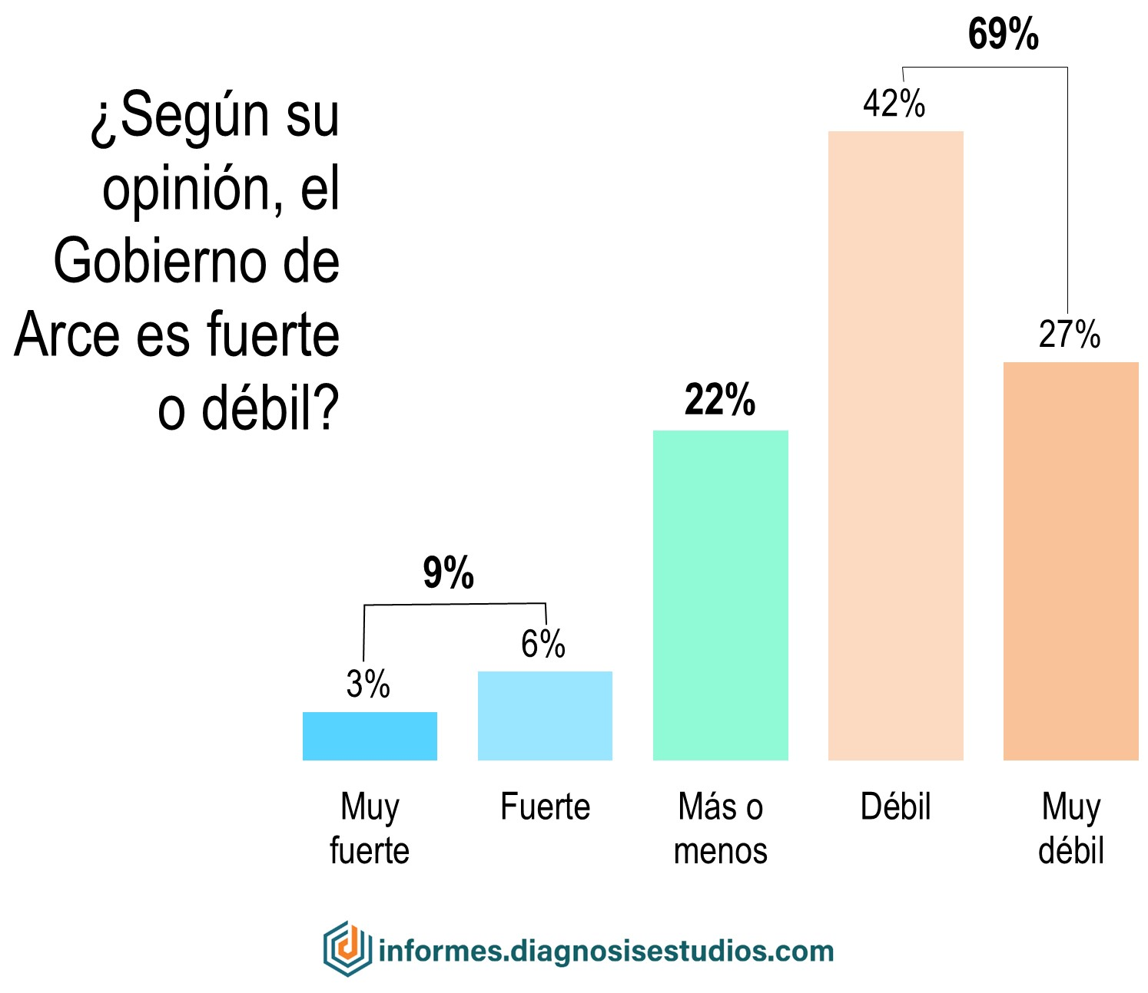
El 69% de la población cree que el Gobierno es “débil” o “muy débil”, pero no apoya el acortamiento de mandato

Slide 3
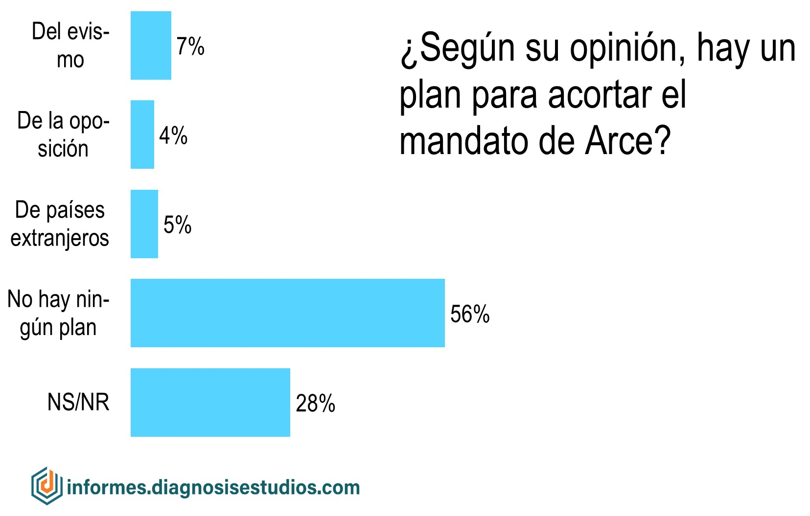

Slide 4
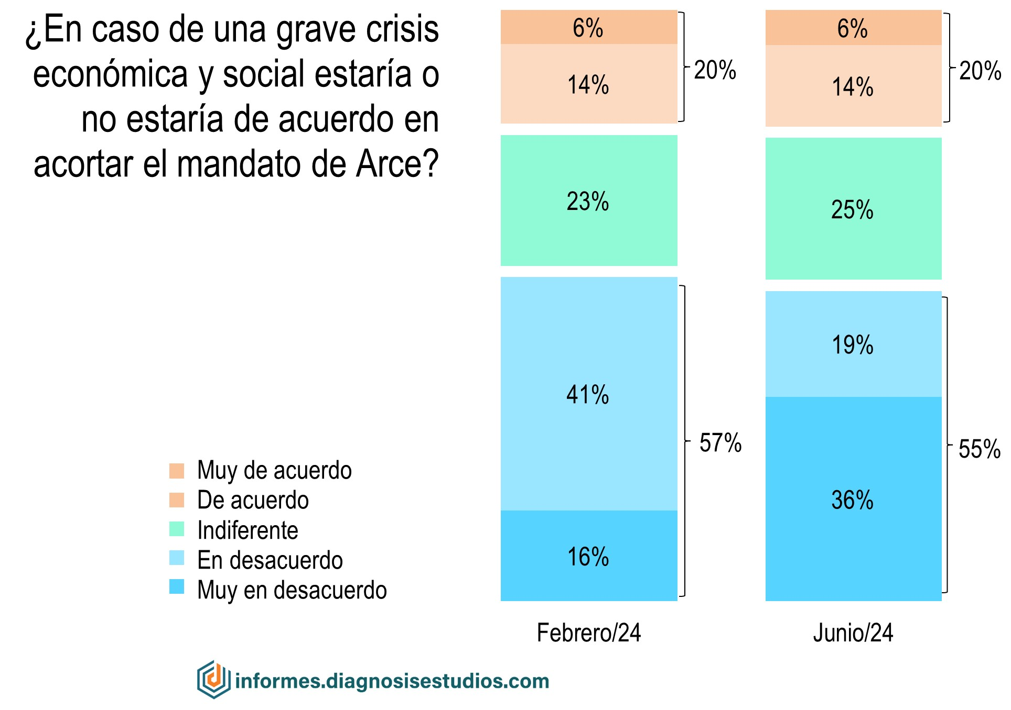

Slide 5
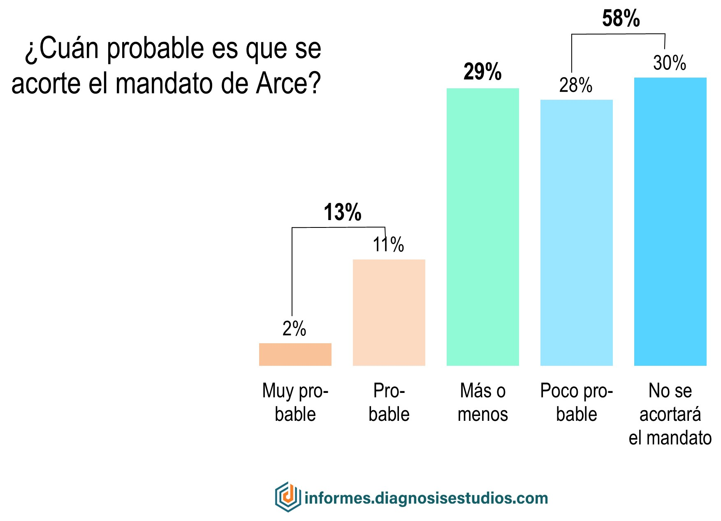

Slide 6
El 26 de junio los militares irrumpieron en la plaza Murillo trayendo a la memoria los terribles golpes militares de los años 70 y 80. El rechazo popular fue inmediato. El mismo refleja la postura actual de la población boliviana: el 55% rechaza toda posibilidad de acortar el mandato del Presidente Arce, incluidos los que desaprueban su gestión.
Incluso, entre febrero y junio de este año, los que están "muy en desacuerdo" con acortar el mandato de Arce aumentaron del 16% al 36%. Es decir, el respaldo al sistema democrático representativo goza de buena salud, después de más de 40 años de vida democrática, que han dejado en el pasado las aventuras golpistas de los militares.
Conclusiones
A pesar que la mayoría de la población percibe al Gobierno de Arce como "débil" (69%), casi nadie cree que haya un plan para acortar el mandato del Presidente (16%). Desde febrero a junio de este año, la posición generalizada es de rechazo a cualquier intento de acortar el mandato del Presidente (55%).
Incluso, entre febrero y ahora, aumentaron significativamente los que están "muy en desacuerdo" con alguna posibilidad de acortar el mando del Presidente. Incluso entre los que desaprueban su gestión (clases medias), hay cerca de un 40% que no está de acuerdo con acortar el mandato de Arce.
Después de más de 40 años de una vida democrática continua, y con el recuerdo reciente de la ruptura constitucional el 2019, el respaldo de la población a la democracia representativa es claramente mayoritario.
Es por esta razón que todo intento golpista, como las acciones militares del 26 de junio con el General Zúñiga, tiene en la actualidad pocas posibilidades de lograr un apoyo popular, aún en un supuesto escenario de crisis económica o social.

Slide 7
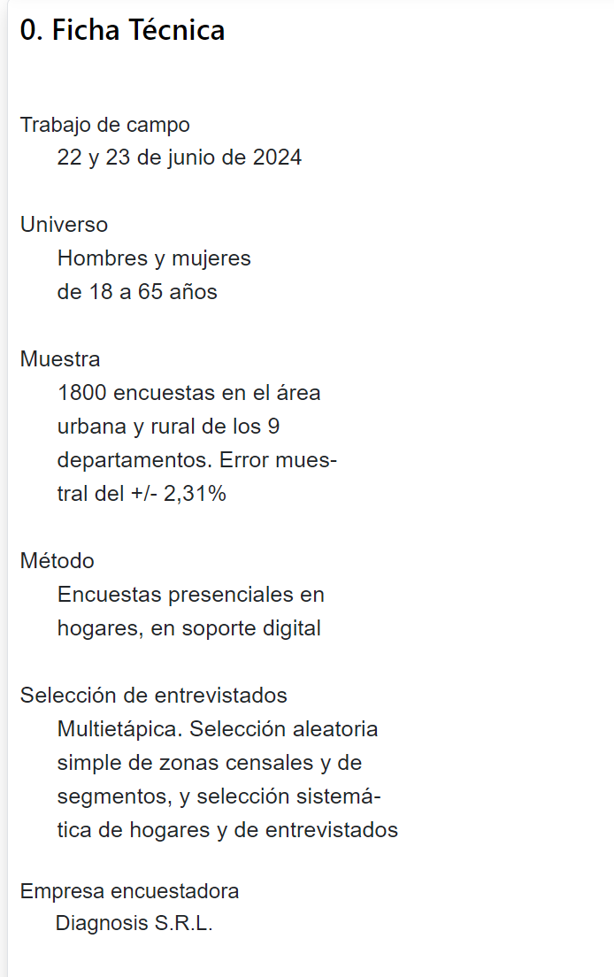

Slide 8
fin

